Slide 1





Slide 2
TRILHA PRINCIPAL | TEAMS
Aprender, impulsiona!

Slide 3
TRILHA PRINCIPAL | TEAMS
Onde estamos:
Objetivo: Entender os produtos e enxergar oportunidades de venda.
Aprender, impulsiona!
Multi;
Banda Larga;
Fone Fixo;
TV;
Pós;
Controle;
SVAs;
Portabilidade;
Vida Inteligente;
Internet 5G;
Claro empresas em LP.
Notes:
Adicionar instrução facilitador

Slide 4



Sejam bem-vindos(as)
de volta à Formação Inicial! Hoje, vocês irão colocar em prática seus conhecimentos sobre a telefonia fixa da Claro, suas vantagens competitivas e funcionalidades.

Slide 5

Para uma melhor interação durante o treinamento, sugerimos que os passos a seguir sejam seguidos.
Ligue a câmera
Desative o microfone
Levante a mão quando quiser interagir

Slide 6



Vamos explorar os recursos exclusivos que o Fone Fixo proporciona.
Desde nossa qualidade excepcional até serviços inteligentes, asseguramos que você esteja pronto para ressaltar esses diferenciais e cativar clientes!

Slide 7






TELEFONIA
FIXA
ÁREAS E
TECNOLOGIAS
SVA’S
PLANOS
ILIMITADOS
POLÍTICA
COMERCIAL

Slide 8
ÁREAS E
TECNOLOGIAS
SVA’S
TELEFONIA
FIXA
PLANOS
ILIMITADOS
POLÍTICA
COMERCIAL

Slide 9
A TELEFONIA FIXA
Independentemente da tecnologia disponível na região, a telefonia fixa
da Claro oferece o melhor custo-
-benefício, vantagens incríveis
e uma variedade de planos para economizar nas ligações!

Slide 10
O CLARO FIXO (HFC)
Claro fixo (HFC) é o telefone
fixo da Claro com a Embratel.
É utilizada a rede de última geração
da Claro, presente nas maiores
cidades do Brasil e a rede de
longa distância da Embratel,
a mais tradicional operadora
de telecomunicações do país.

Slide 11


COMO FUNCIONA
Os telefones da Claro garantem que a comunicação alcance sempre o cliente, não importando o meio. Seja por cabo ou fibra, o cliente terá telefone em sua residência!
O tipo de tecnologia instalada na residência é determinado pelo CEP.
Portanto, logo no início do atendimento, durante a sondagem, solicite o CEP do cliente e verifique a viabilidade da região que ele mora/trabalha.

Slide 12
CARACTERÍSTICAS
Líder em portabilidade
Na telefonia fixa do Brasil com mais de 2,5 milhões
de linhas de outras operadoras.
Extensão
Até 1 extensão.
Ligações gratuitas
Ligações locais gratuitas de Claro fixo para Claro fixo em todos os planos.
Serviços inteligentes
Serviços inteligente grátis.
Telefone comum
Não necessita de nenhum aparelho especial. A conexão a cabo se dá através do E-MTA, concedido em comodato. Já na tecnologia GPON, o sinal chega a partir de uma fibra óptica.

Slide 13
TELEFONIA
FIXA
ÁREAS E
TECNOLOGIAS
SVA’S
PLANOS
ILIMITADOS
POLÍTICA
COMERCIAL

Slide 14
Retirar, slide repetido
OS TELEFONES DA CLARO
garantem que a comunicação alcance sempre o cliente, não importando o meio. Seja por cabo, chip ou fibra, o cliente terá telefone em sua residência!
O tipo de tecnologia instalada na residência é determinado pelo CEP.
Portanto, antes de concluir a venda, sempre solicite o CEP do cliente e verifique qual é a melhor opção para a região!
Esta é uma etapa indispensável.

Slide 15

Quais seriam as consequências de
não verificar o CEP antecipadamente?
Como podemos integrar essa etapa
de forma fluida na conversa com o cliente?

Slide 16
TELEFONIA
FIXA
ÁREAS E
TECNOLOGIAS
SVA’S
PLANOS
ILIMITADOS
POLÍTICA
COMERCIAL

Slide 17
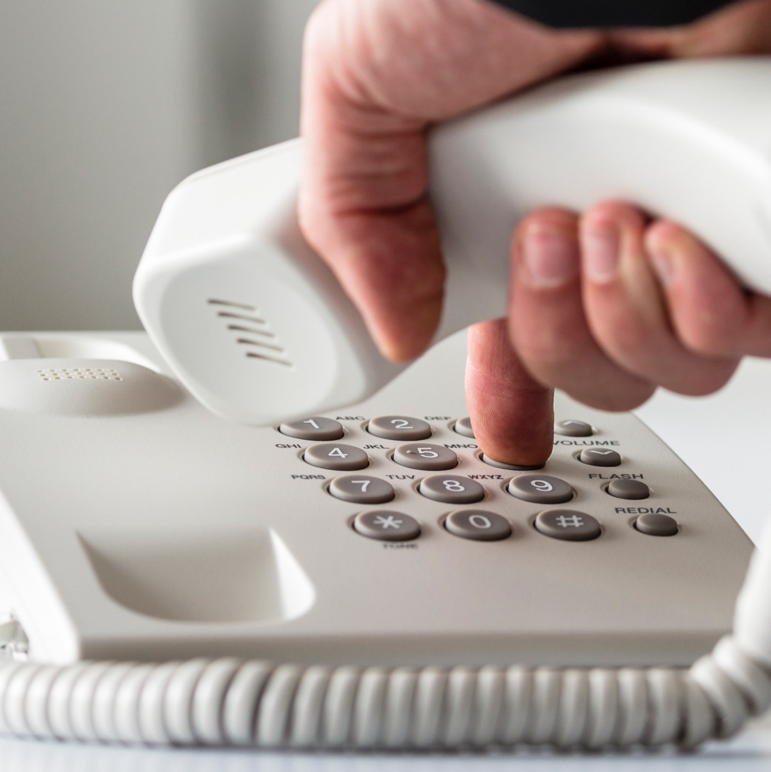
O serviço de telefonia fixa da Claro tem planos variados para o cliente economizar nas ligações no conforto de casa.
É só escolher o melhor e aproveitar!

Slide 18

PLANOS ILIMITADOS
Chamadas ilimitadas
 | Locais para Claro fixo | Locais para fixo de todas operadoras | DDD para fixo de todas operadoras | Locais e DDD para fixo e celulares de todas operadoras | Locais, DDD e DDI para fixos de 35 países e celulares dos EUA
Ilimitado Brasil Total
Ilimitado Mundo Total
Notes:
CLARO FIXO (HFC) E CLARO FIXO (GPON):
Planos com chamadas para fixos e celulares do Brasil de qualquer operadora usando o 21; ​
Plano para falar ilimitado com fixos de 35 países e celulares dos EUA. ​
​
ILIMITADO LOCAL: Clientes que costumam falar com amigos ou parentes na mesma cidade, no Fixo ou Celular​
ILIMITADO BRASIL: Clientes que costumam falar com amigos ou parentes em qualquer lugar do Brasil, no Fixo ou Celular​
ILIMITADO MUNDO: Clientes que costumam falar com amigos ou parentes em qualquer lugar do mundo.​
Usando o 21 da Embratel para 35 países: Alemanha, Argentina, Austrália, Áustria, Bélgica, Bolívia, Canadá, Chile, Dinamarca, Espanha, Estados Unidos (inclusive Havaí e Alasca), França, Grécia, Holanda, Irlanda, Itália, Japão, Noruega, Porto Rico, Portugal (inclusive Açores e Madeira), Reino Unido, Suécia, Suíça, Peru, México, Israel, Nova Zelândia, China, Coreia do Sul, Polônia, Hungria, Hong Kong, Cingapura, Rep. Tcheca e Venezuela. ​
​
Para as chamadas locais e/ou DDD para Celular Claro, o cliente pode falar a vontade até 1.000 minutos, após o término dos 1.000 minutos as chamadas serão cobradas como excedentes.​
Usando o 21 da Embratel para 35 países: Alemanha, Argentina, Austrália, Áustria, Bélgica, Bolívia, Canadá, Chile, Dinamarca, Espanha, Estados Unidos (inclusive Havaí e Alasca), França, Grécia, Holanda, Irlanda, Itália, Japão, Noruega, Porto Rico, Portugal (inclusive Açores e Madeira), Reino Unido, Suécia, Suíça, Peru, México, Israel, Nova Zelândia, China, Coreia do Sul, Polônia, Hungria, Hong Kong, Cingapura, Rep. Tcheca e Venezuela.
CLARO FIXO (GPON):
1 LINHA POR CONTRATO​.
​
​
35 países: ​
Alemanha, Argentina, Austrália, Áustria, Bélgica, Bolívia, Canadá, Chile, Dinamarca, Espanha, Estados Unidos (inclusive Havaí e Alasca), França, Grécia, Holanda, Irlanda, Itália, Japão, Noruega, Porto Rico, Portugal (inclusive Açores e Madeira), Reino Unido, Suécia, Suíça, Peru, México, Israel, Nova Zelândia, China, Coreia do Sul, Polônia, Hungria, Hong Kong, Cingapura, Rep. Tcheca e Venezuela.

Slide 19
RESUMO DOS PLANOS
 | Plano nacional | Plano internacional | 1 linha de extensão | Serviços inteligentes | Portabilidade
Claro fixo (HFC)
Claro fixo (GPON)
Notes:
CLARO FIXO (HFC) E CLARO FIXO​ (GPON):
Planos com chamadas para fixos e celulares do Brasil de qualquer operadora usando o 21; ​
Plano para falar ilimitado com fixos de 35 países e celulares dos EUA. ​
​
ILIMITADO LOCAL: Clientes que costumam falar com amigos ou parentes na mesma cidade, no Fixo ou Celular​
ILIMITADO BRASIL: Clientes que costumam falar com amigos ou parentes em qualquer lugar do Brasil, no Fixo ou Celular​
ILIMITADO MUNDO: Clientes que costumam falar com amigos ou parentes em qualquer lugar do mundo.​
Usando o 21 da Embratel para 35 países: Alemanha, Argentina, Austrália, Áustria, Bélgica, Bolívia, Canadá, Chile, Dinamarca, Espanha, Estados Unidos (inclusive Havaí e Alasca), França, Grécia, Holanda, Irlanda, Itália, Japão, Noruega, Porto Rico, Portugal (inclusive Açores e Madeira), Reino Unido, Suécia, Suíça, Peru, México, Israel, Nova Zelândia, China, Coreia do Sul, Polônia, Hungria, Hong Kong, Cingapura, Rep. Tcheca e Venezuela. ​
​
Para as chamadas locais e/ou DDD para Celular Claro, o cliente pode falar a vontade até 1.000 minutos, após o término dos 1.000 minutos as chamadas serão cobradas como excedentes.​
Usando o 21 da Embratel para 35 países: Alemanha, Argentina, Austrália, Áustria, Bélgica, Bolívia, Canadá, Chile, Dinamarca, Espanha, Estados Unidos (inclusive Havaí e Alasca), França, Grécia, Holanda, Irlanda, Itália, Japão, Noruega, Porto Rico, Portugal (inclusive Açores e Madeira), Reino Unido, Suécia, Suíça, Peru, México, Israel, Nova Zelândia, China, Coreia do Sul, Polônia, Hungria, Hong Kong, Cingapura, Rep. Tcheca e Venezuela.
CLARO FIXO (GPON):
1 LINHA POR CONTRATO​.
​
​
35 países: ​
Alemanha, Argentina, Austrália, Áustria, Bélgica, Bolívia, Canadá, Chile, Dinamarca, Espanha, Estados Unidos (inclusive Havaí e Alasca), França, Grécia, Holanda, Irlanda, Itália, Japão, Noruega, Porto Rico, Portugal (inclusive Açores e Madeira), Reino Unido, Suécia, Suíça, Peru, México, Israel, Nova Zelândia, China, Coreia do Sul, Polônia, Hungria, Hong Kong, Cingapura, Rep. Tcheca e Venezuela.

Slide 20
ÁREAS E
TECNOLOGIAS
SVAs
TELEFONIA
FIXA
PLANOS
ILIMITADOS
POLÍTICA
COMERCIAL

Slide 21
SERVIÇO
100% gratuito
SVA ÁUDIO NOTÍCIAS
Clientes de telefonia fixa da Claro têm disponível o serviço de áudio notícias, acessando via telefone fixo com
conteúdo licenciado da revista Exame,
sem custo adicional.
CONTEÚDO PREMIUM
Mais de 100 páginas de conteúdo de qualidade:
Negócios;
Economia;
Investimento;
Responsabilidade social;
Gastronomia;
Entrevistas, entre outros.

Slide 22
SVA ÁUDIO NOTÍCIAS
Número do serviço: 0800 205 0500
Boas vindas
Autenticação
Menu de opções
Da Exame
Entrevista
Reportagens
Casual
Expediente e Fale Conosco
Primeiro Lugar
Capa
Opinião
Outros
Serviço incluso, sem custo adicional, em todos os planos.

Slide 23
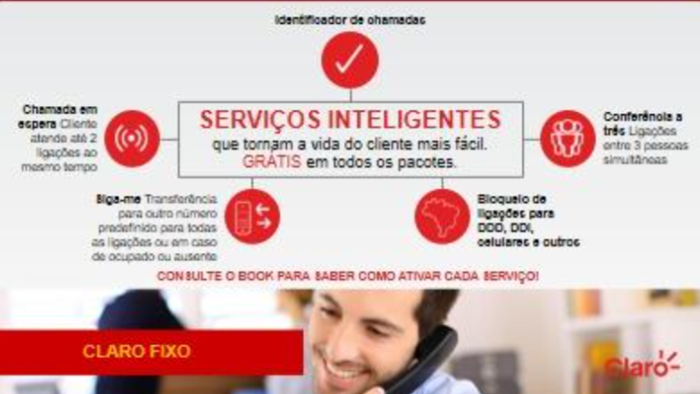
Juntar do slide 24 até o 28
Assim como tem o mesmo na formação antiga, exemplo abaixo:
SERVIÇO
100% gratuito
IDENTIFICADOR DE CHAMADA
Saiba quem está ligando antes de atender.
O aparelho deve ser compatível.

Slide 24
SERVIÇO
100% gratuito
CHAMADA EM ESPERA
Permite atender e alternar a uma 2ª chamada sem finalizar a chamada na qual estiver no comando.

Slide 25
SERVIÇO
100% gratuito
CONFERÊNCIA A 3
Permite colocar uma terceira pessoa em qualquer ligação.
* Pode haver excedente de chamada.

Slide 26
SERVIÇO
100% gratuito
TRANSFERÊNCIA DE LIGAÇÕES (Siga-me)
Transfira chamadas automaticamente
para onde quiser.
* Pode haver excedente de chamada.

Slide 27
SERVIÇO
100% gratuito
BLOQUEIO DE LIGAÇÕES Permite bloquear alguns tipos de chamada, como: DDD, DDI, chamadas a cobrar, ligações para celular local, 0300 e 0500.

Slide 28
ÁREAS E
TECNOLOGIAS
SVAs
TELEFONIA
FIXA
PLANOS
ILIMITADOS
POLÍTICA
COMERCIAL

Slide 29

Políticas comerciais que são comuns para todos os produtos, colocar no bloco de qualidade / TNPS
As políticas comerciais para o serviço de telefone fixo da Claro são regidas pelos mesmos critérios aplicados aos produtos residenciais, como viram no módulo banda larga.
Isso significa que aspectos como a gestão da fatura, o cálculo da Pro rata e o ciclo de faturamento seguem as diretrizes estabelecidas para serviços residenciais.

Slide 30
Política comercial
Fatura
Indicador de Qualidade FPD
Mede a porcentagem de clientes que não pagam a primeira fatura em até 60 dias.
Nosso objetivo da Claro é ter o menor percentual de FPD possível e a transparência na comunicação das informações ao cliente é crucial para contribuir positivamente com este indicador.
A fatura é um tema que gera muitas dúvidas, e saber explicá-la resolve problemas na hora.
A Claro oferece 6 opções de data de vencimento e é recomendado evitar as opções dos dias 20 e 25, pois apresentam maior percentual de inadimplência.
Operamos com a modalidade de cobrança vencida, ou seja, o cliente utiliza o serviço primeiro e depois efetua o pagamento.
Notes:
Continuar aqui.

Slide 31

Política comercial
Ciclo de Faturamento
Pro Rata
É a cobrança proporcional ao período de utilização do serviço na primeira fatura. O cliente paga apenas pelos dias em que efetivamente usou.
A data de instalação não é cobrada no cálculo da Pro rata.
O cálculo é feito dividindo o valor total da mensalidade por 30 dias e multiplicando pela quantidade de dias utilizados no mês, independentemente da duração real do mês (28, 29, 30 ou 31 dias).
É fundamental explicar a Pro rata ao cliente para evitar o não pagamento da primeira fatura.
É o processo interno da Claro para contabilizar os valores devidos e enviar a fatura ao cliente, baseado na data de vencimento escolhida.
As datas de fechamento podem variar conforme finais de semana e feriados, e há uma tabela mensal a ser consultada.
Notes:
Continuar aqui.

Slide 32
Política comercial
Fatura Saldo
É quando o cliente recebe a primeira fatura com uma data de vencimento diferente da escolhida, pois a instalação ocorreu após a data de fechamento do ciclo de faturamento.
Nesses casos, a data para pagamento da Fatura Saldo será sempre o dia 20.
Se a instalação ocorrer antes da data de fechamento, a primeira fatura terá o vencimento escolhido.
Não haverá Fatura Saldo se o cliente escolher o dia 20 ou 25 para vencimento, independentemente da data de instalação.
Notes:
Continuar aqui.

Slide 33
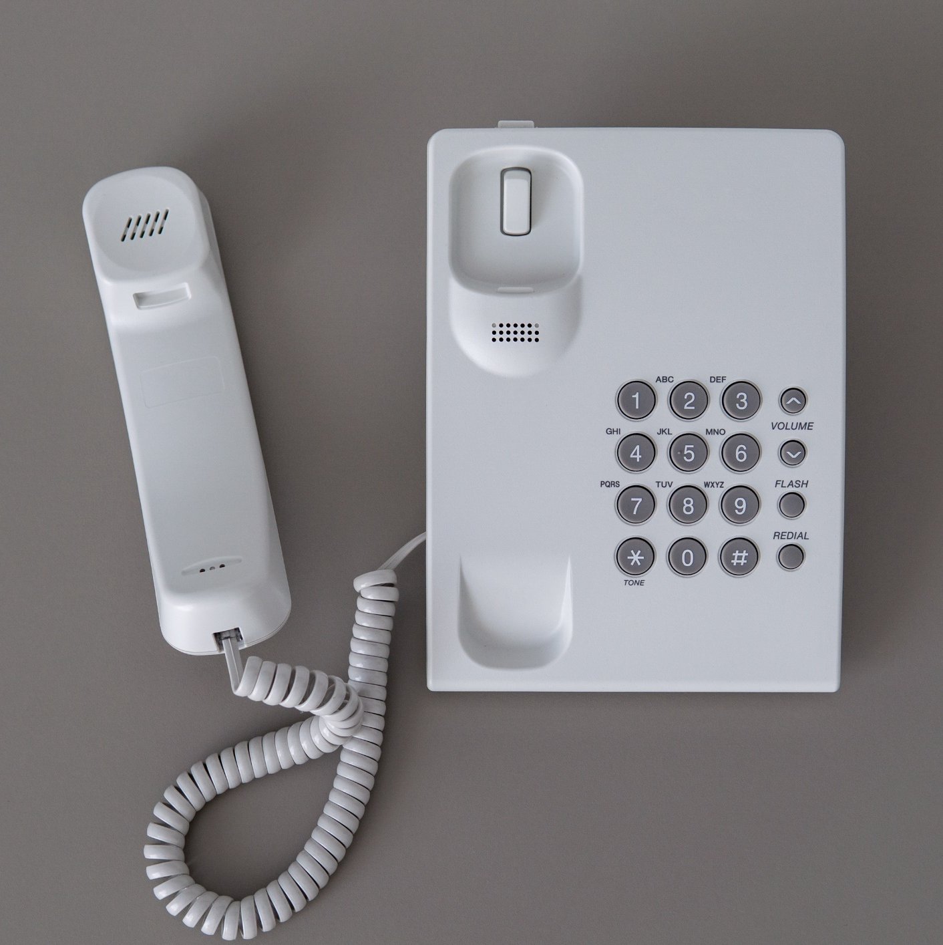
Hoje conhecemos...
Os serviços de telefonia fixa e seus vários benefícios, além da importância de se manter atento ao CEP e tipo de tecnologia disponível na região.
Também descobrimos quais são os SVA’s e Serviços Inteligentes que complementam ainda mais a experiência do cliente Claro fixo.
E, por fim, mas não menos importante, entendemos os critérios para a tarifação e as políticas comerciais vigentes.

Slide 34


